Slide 1
Игра-практикум
«ПУТЕШЕСТВИЕ В ГОРОД ПРАВОГРАД»
среди учащихся 10-11 классов
Нижнетуринского городского округа
Место проведения:
МАОУ «НТГ»
Автор: Гордеева
Елена Николаевна
Нижняя Тура , 2016

Slide 2
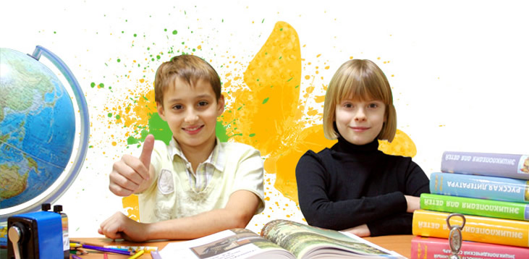
«Чтобы страна могла жить, нужно, чтобы жили права» (А. Мицкевич)

Slide 3
Кроссворд.

Slide 4
Игра-упражнение по Всеобщей декларации прав человека

Slide 5
Практикум по теме «Жизнь с правами и без».

Slide 6
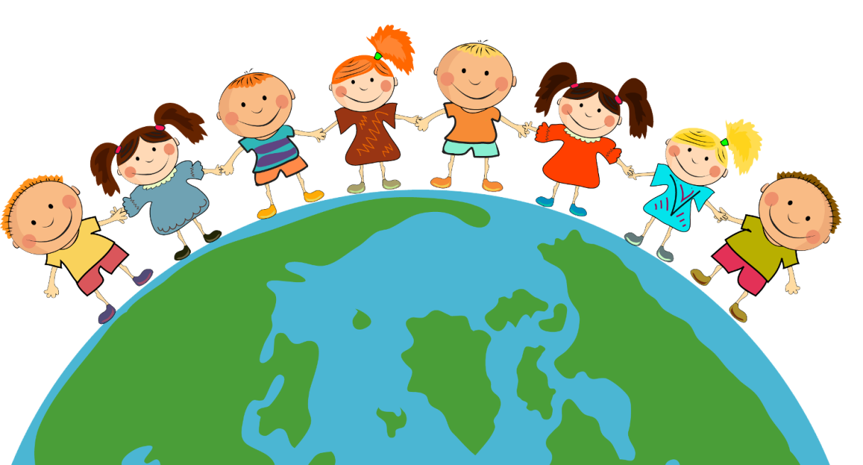
Определить, каким образом были нарушены права несовершеннолетнего в рассказе А.П. Чехова «Ванька»

Slide 7
«Права человека в песнях»
Необходимо прослушать музыкальные фрагменты.
В текстах песен утверждается ценность некоторых прав человека.
Ваша задача - назвать их.

Slide 8
«Ничто так плохо
не знаем, как то,
что каждый должен знать закон».
(О. Бальзак)

Slide 9
Восточная притча Давным-давно в старинном городе жил Мастер, окружённый учениками. Самый способный из них однажды задумался: «А есть ли вопрос, на который наш Мастер не смог бы дать ответа?». Он пошёл на цветущий луг, поймал самую красивую бабочку и спрятал её между ладонями. Бабочка цеплялась лапками за его руки, и ученику было щекотно. Улыбаясь, он подошёл к Мастеру и спросил: — Скажите, какая бабочка у меня в руках: живая или мёртвая? Он крепко держал бабочку в сомкнутых ладонях и был готов в любое мгновение сжать их ради своей истины.
Что ответил Мастер ученику?

Slide 10
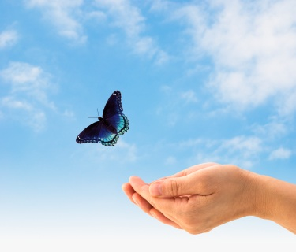

Slide 11
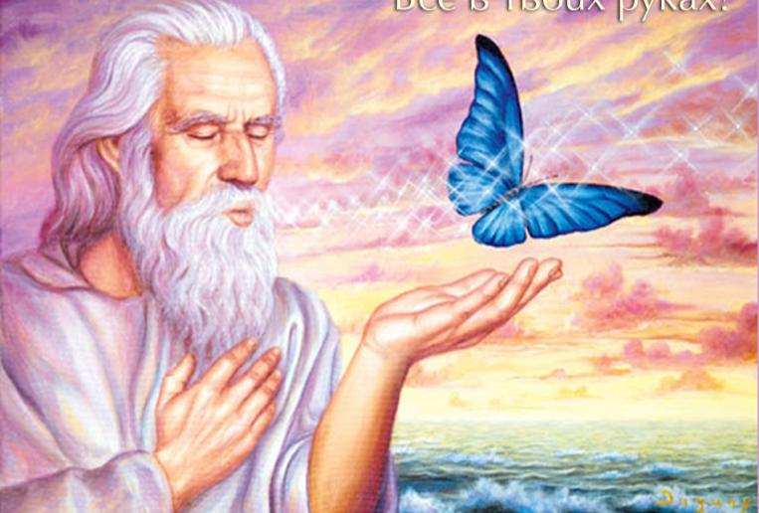
Человек всегда может сделать выбор.
Выбор, направленный во благо другому – это и есть «моральный выбор».

Slide 12
Благодарим за сотрудничество!

